Slide 1
Volený osud
26. července 2020
Past vedle Pasti.

Slide 2
Co nás dnes čeká
úryvek textu z The Wall
proč se nemá nikomu dávat jméno Otec nebo Učitel
z knihy z roku 1509 se dozvíme, že acedie je lenost ale že vlastně není
poučná historka ze života Gregora Mendela
četba pohádky (z Letopisů Narnie) o tom, jaké to je v nebi
obrázek z filmu Joker

Slide 3
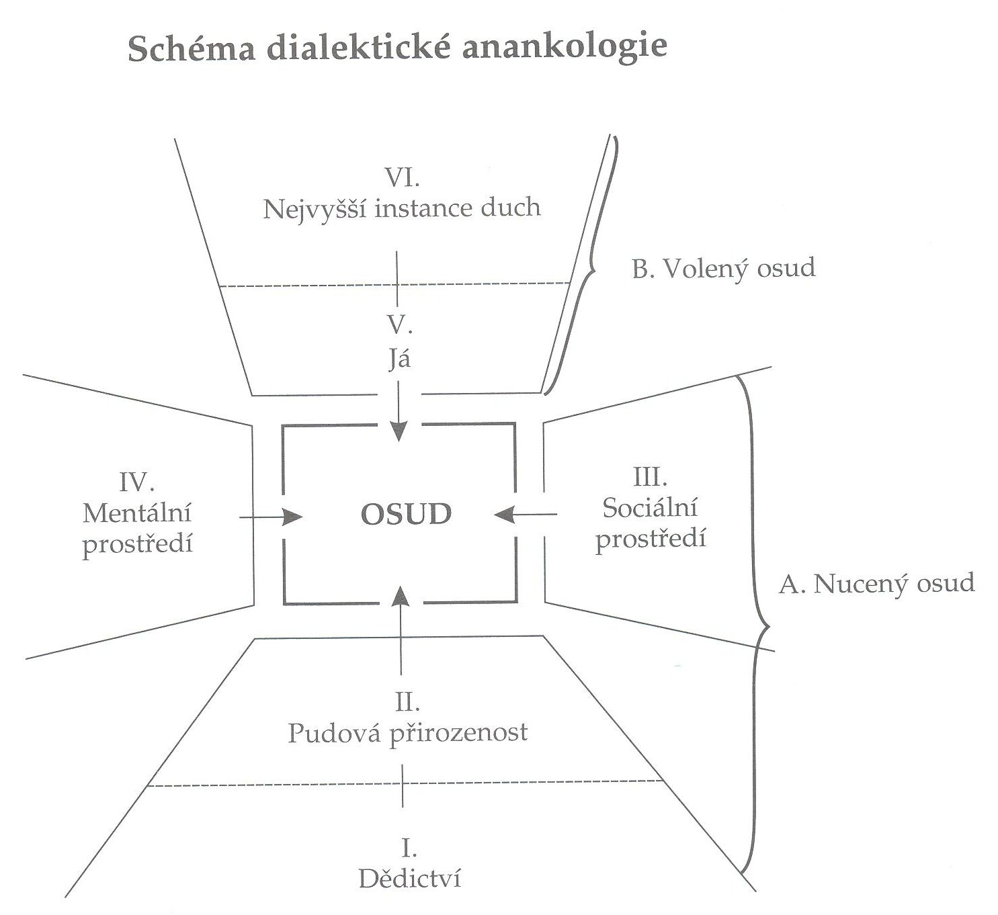
Příspěvek hlubinné psychologie Leopold Szondi
Szondi, L., (2009) Člověk a osud. Pipex, Ústí nad Orlicí, str. 27

Slide 4
Past vedle pasti 2020
Vysoká škola
Volený osud
Knihy, co byly doma. Filmy, divadla a hudba, spolu s rodiči
Střední škola
Kroužky, návštěvy ZOO s rodiči, rodinné dovolené, příměstské tábory
Školka, základní škola
Datum narození, město, země
Rodiče
Nucený osud

Slide 5
The Wall …did it need to be so high.
Mama's gonna check out all your girl friends for you
Mama won't let anyone dirty get through
Mama's gonna wait up till you get in
Mama will always find out where
You've been
Mamma's gonna keep baby healthy and clean
Ooooh Babe Ooooh Babe Ooooh Babe
You'll always be a baby to me
Mother, did it need to be so high.
Maminka ti vybere všechny Tvé dívky….
…maminko, muselo to zajít až tak daleko?

Slide 6
Mat 23, 9-10
A nikomu na zemi nedávejte jméno „otec“, jenom jeden je váš Otec, a ten je v nebi. Ani si nedávejte říkat „učitel“, jenom jeden je váš Učitel - Kristus.
už musíš jít sám
neexistuje duchovní vedení, existuje duchovní doprovázení
chvíle svátosti biřmování

Slide 7
Problém svobody
„A obyčejnému člověku vždycky připadalo podivné, že někdo před vyšlapanou cestou a známými cíli dává přednost strmé a úzké stezce vedoucí do neznáma. Proto se také vždycky mělo za to, že pokud takový člověk není šílený, jistě v něm sídlí démon nebo Bůh; neboť ten zázrak, že by to někdo mohl dělat jinak, než jak to lidstvo odedávna dělalo, se dal vysvětlit jen nadáním démonickou silou nebo božským duchem.“
Jung, C.G., (1994) Duše moderního člověka. Atlantis, Brno. str. 60

Slide 8
Dospělost
neznamená, že člověk již do-spěl
rozhodovat se samostatně a brát za rozhodnutí odpovědnost
s možností špatných rozhodnutí
Dějiny
antika: věštění
slovanské sudičky
dějiny 20. století jsou dějinami delegace svobody na někoho jiného
Hitler: „přebírám veškerou odpovědnost“
sekty
extremistické politické strany

Slide 9
Individuace
Osobnost se totiž nikdy nemůže rozvinout, aniž si člověk vědomě a s vědomým mravním rozhodnutím zvolí vlastní cestu. (...)
Skutečnost, že konvence pořád svým způsobem kvetou, dokazuje, že drtivá většina lidí nevolí vlastní cestu, nýbrž konvenci, a v důsledku toho nerozvíjí sebe, nýbrž nějakou metodu, a tím collectivum na úkor své vlastní celosti. (...)
Podnik osobnostního vývoje je opravdu nepopulární odvážlivost, nesympatické odbočení ze široké cesty, poustevnické podivínství.
Jung, C.G., (2012) Člověk a kultura. Výbor z díla IX. sv. Nakladatelství Tomáše Janečka, Brno, str. 18

Slide 10
Osobnost
Kdo však k této osobnosti vychová? Na prvním a nejdůležitějším místě jsou to obyčejně nekompetentní rodiče, kteří jsou často sami po celý život polovičními nebo úplnými dětmi.
Náš problém výchovy všeobecně trpí jednostranným poukazováním na dítě, které má být vychováváno, a právě tak jednostranným nedostatkem důrazu na nevychovanost dospělého vychovatele.
Jung, C.G., (2012) Člověk a kultura. Výbor z díla IX. sv. Nakladatelství Tomáše Janečka, Brno, str. 11

Slide 11
Osobnost
V temném tušení svého defektu se zmocňuje výchovy dítěte a horuje pro dětskou psychologii na základě oblíbené domněnky, že v jeho vlastní výchově a dětském vývoji se jistě stala nějaká chyba, která by se dala odstranit v další generaci. (...)
Pokud byli jako děti vychováváni příliš přísně, kazili své děti tolerancí hraničící až s trapností; pokud jim byly v dětství úzkostlivě zastírány určité životní oblasti, zpřístupňovali je teď vlastním dětem stejně tak úzkostlivě a rozumářsky.
Jung, C.G., (2012) Člověk a kultura. Výbor z díla IX. sv. Nakladatelství Tomáše Janečka, Brno, str. 12-13

Slide 12
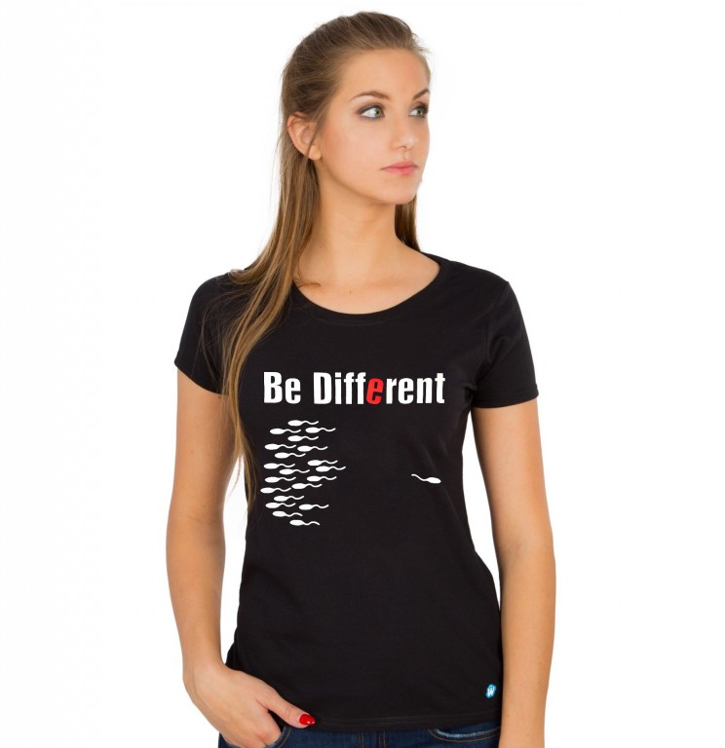
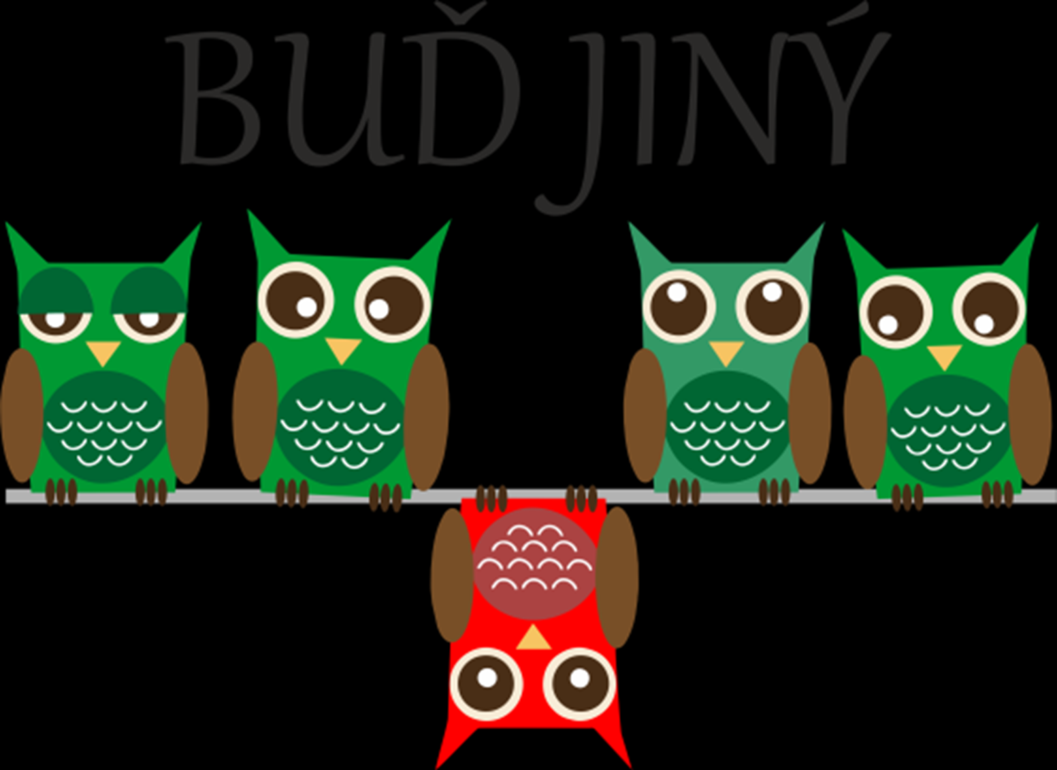
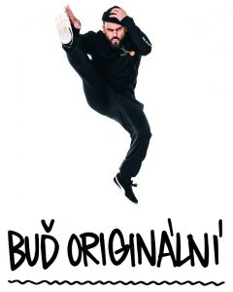
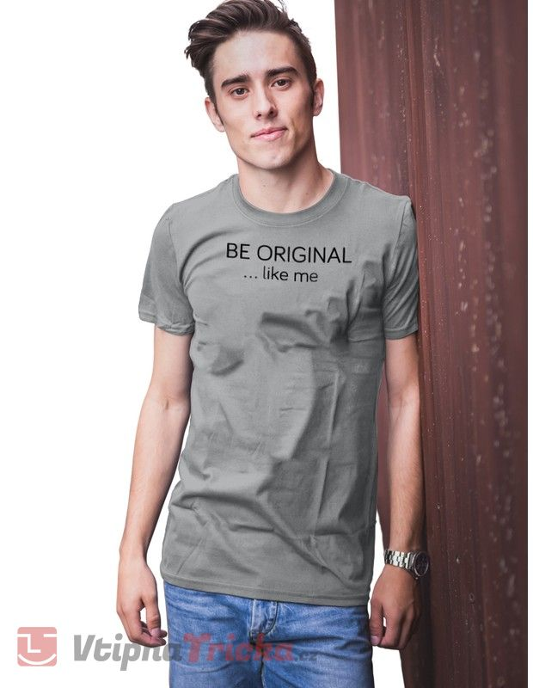
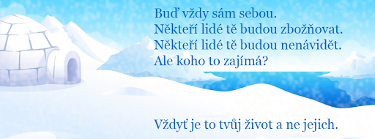

Slide 13
Osobnost
Osobnost je nejvyšší uskutečnění vrozené svéráznosti určité živé bytosti. Osobnost je činem největší životní odvahy, absolutního přitakání individuálně jsoucího a nejúspěšnějšího přizpůsobení univerzálně danému za co možná největší svobody vlastního rozhodnutí.
Vychovat někoho k tomu se mi nezdá nepatrnou věcí.
Jung, C.G., (2012) Člověk a kultura. Výbor z díla IX. sv. Nakladatelství Tomáše Janečka, Brno, str. 14

Slide 14
Individuace
Každý krok individuace je pociťován jako zločin vůči kolektivu, neboť je protestem proti identifikaci jedince s představiteli kolektivu, ať už jde o rodinu, stranu církve nebo národ. Současně je každý krok, neboť jde vskutku o inflační akt, nejenom provázen vinou, ale přináší s sebou i velmi reálné nebezpečí že jedinec uvízne v inflaci, která vede k pádu.
V psychoterapii se setkáváme s mnoha lidmi, jejichž vývoj se zastavil přesně v bodě, kde bylo potřeba spáchat onen zločin. Někteří říkají: „Nemohu zklamat své rodiče nebo svou rodinu.“ Muž žijící se svou matkou říká: „Rád bych se oženil, ale to by mou ubohou starou matku zabilo.“ Což by se docela dobře mohlo stát…
Edinger, E.F., (2006) Já a archetyp. Nakladatelství Tomáše Janečka. Brno. str. 34

Slide 15
Slavnost Všech svatých
Darwin a Wallace
Mendel a Correns, de Vries a von Tschermak
Watson s Crickem a Pauling
Dvořák, Mucha, van Gogh
sv. František, Dominik, Ignác

Slide 16
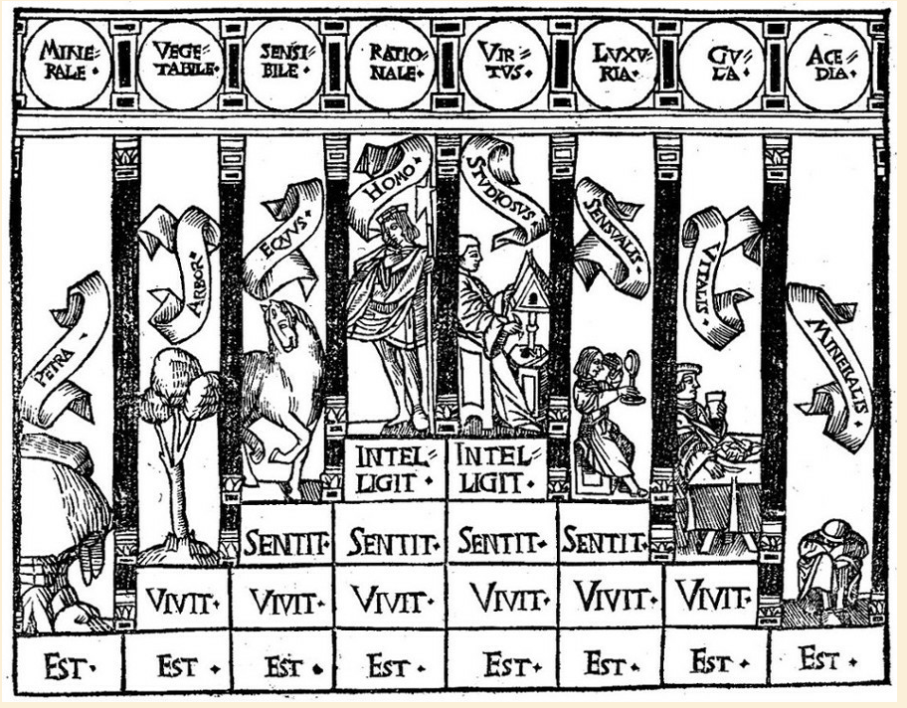
Acedia

Slide 17
Acedia
Acedia (lenost srdce) znamená, že člověk nespolupracuje nebo nepracuje společně s Bohem na své realizaci, na svém uskutečnění, že nechce přispět svým vědomým úsilím na realizaci své lidské existence.
Acedia (lenost) není otázka vnější aktivity nebo neaktivity člověka, ale otázka jeho uskutečnění, jeho plné realizace, ke které jsme tiše ale nezpochybnitelně pozváni.
Říci tomuto pozvání své „ne“ je přesně hříchem lenosti ve smyslu acedie.
Pieper, J., (1989) An Anthology. Ignatius Press. San Francisco. str. 32

Slide 18
Chceš být zdráv?
Jan 5, 2-9
V Jeruzalémě je u Ovčí brány rybník, hebrejsky zvaný Bethesda, a u něho pět sloupořadí. V nich lehávalo množství nemocných, slepých, chromých a ochrnutých. Neboť anděl Páně čas od času sestupoval do rybníka a vířil vodu; kdo první po tom zvíření vstoupil do vody, býval uzdraven, ať trpěl kteroukoli nemocí. Byl tam i jeden člověk, nemocný již třicet osm let. Když Ježíš spatřil, jak tam leží, a poznal, že je už dlouho nemocen, řekl mu: „Chceš být zdráv?“
Nemocný mu odpověděl: „Pane, nemám nikoho, kdo by mě donesl do rybníka, jakmile se voda rozvíří. Než se tam sám dostanu, jiný mě předejde.“ Ježíš mu řekl: „Vstaň, vezmi své lože a choď!“ A hned byl ten člověk uzdraven; vzal své lože a chodil.

Slide 19
Postoj oběti
Napříč historií lidské bytosti vynalezly téměř nekonečné množství způsobů, jak popřít fakt své svobody. Na vině nikdy nejsem já, nýbrž
vůle bohů
vliv hvězd
zlí duchové
štěstí, osud, smůla
rodiče
způsob, jakým jsem byl vychován
vliv přátel

Slide 20
Postoj oběti
ekonomické okolnosti
vliv genů
Popření svobody se táhne lidskými dějinami až k Adamovi a Evě. Když jsou konfrontováni se svým hříchem, Adam obviňuje Evu a Eva hada.
Naše výmluvy se během času stávají stále více sofistikovanějšími, avšak zůstávají výmluvami.
Sacks, J., (2011) The Great Partnership. God, Science and the Search for Meaning. Hodder & Stoughton, London. p.124

Slide 21
Postoj oběti
Postmoderní sekulární kultura podceňuje odpovědnost, čímž vzniká zvláštní kontradikce.
Na jedné straně jsme téměř neomezeně svobodní ve svých volbách.
Na druhé straně, když se věci nedaří, téměř nikdy to není naše chyba. Něco nebo někdo jiný je vinen: chudoba, diskriminace, systém vzdělávání, psychologické zneužívání, média, vláda, špatná strava nebo cokoli jiného co nás vyviní.

Slide 22
Naučená bezmocnost
Útěk od odpovědnosti do role oběti je nejstarším lidským pokušením...
„learned helplessness“
Gen 3,12:
Člověk odpověděl: „Žena, kterou jsi mi dal, aby při mně stála, ta mi dala z toho stromu a já jsem jedl.“

Slide 23
Postoj oběti
Oběti obviňují svět, nikoli sebe.
Z tohoto důvodu se jedná o sebe-posilující postoj. Oběti žádají, aby se změnil svět, a zapomínají, že jsou to spíše ony, kdo by se měl změnit.
Sacks, J., (2009) Future Tense. Hodder and Stoughton, London. p.6-7.

Slide 24
Postoj oběti
Postoj oběti má svůj půvab: zjednává soucit, zajišťuje obdiv (a to se týká celých národů a kontinentů stejně jako jednotlivců). Ať už je naše situace jakkoli bídná, neobviňujme prosím nic a nikoho – dějiny, vládu, nadřízené, rasu, rodiče, měsíční fázi, dětství ani cvičení v čistotě. V okamžiku, kdy někoho nebo něco zatížíme vinou, zpochybníme tím také svou schopnost měnit se. Odpovědnost za život spočívá v opuštění postoje oběti, sebelítosti a věčného oplakávání sebe a svého neštěstí. Vytýkat vinu druhým znamená, že jsem ještě nepřijal plnou odpovědnost za svůj život.
(Edvard Edinger)

Slide 25
Hřích

Slide 26
Stálé výčitky nad něčím, co jsme udělali před mnoha lety jsou psychologicky nezdravé, ale mohou být i duchovně destruktivní.
neexistuje větší vítězství zla než pocity viny a zoufalství, které zlo vyvolává v těch, kdo zhřešili nebo strach, hněv a nenávist v těch, kterým bylo ublíženo.

Slide 27
Bohužel existuje také vnitřní samomluva, která je kořenem dalších zlozvyků a která nám působí hodně škody. Místo toho, abychom měli na mysli vznešenou skutečnost lásky, jíž máme sloužit v přítomném okamžiku, myslíme na nereálné věci: na to, co se nám v minulosti přihodilo ve světě, na události, se kterými nemůžeme nic dělat. Nebo v sobě převalujeme kritické myšlenky o spolubratrech nebo o chodu domu či naříkáme nad sebou samými, jak to máme těžké.
Kartuzián (2012) Láska a ticho. Krystal OP. Praha. str. 86-87

Slide 28
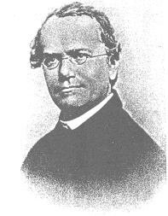
Johann Gregor Mendel 1822-1884
1847 4. srpna byl Gregor Mendel vysvěcen za kněze.
1848 začátkem srpna se stal duchovním v nemocnici na Pekařské ulici.
1849 7. října učí ve Znojmě řečtinu, latinu, němčinu a matematiku.
1850 neúspěšně se ve Vídni pokouší složit učitelskou zkoušku
…nemohlo se stát nic lepšího

Slide 29
…jako sebe samého
Tehdy řekne král těm po pravici: ‚Pojďte, požehnaní mého Otce, ujměte se království, které je vám připraveno od založení světa. Neboť jsem hladověl, a dali jste mi jíst, žíznil jsem, a dali jste mi pít, byl jsem na cestách, a ujali jste se mne, byl jsem nahý, a oblékli jste mě, byl jsem nemocen, a navštívili jste mě, byl jsem ve vězení, a přišli jste za mnou.‘ Tu mu ti spravedliví odpovědí: ‚Pane, kdy jsme tě viděli hladového, a nasytili jsme tě, nebo žíznivého, a dali jsme ti pít? Kdy jsme tě viděli jako pocestného, a ujali jsme se tě, nebo nahého, a oblékli jsme tě? Kdy jsme tě viděli nemocného nebo ve vězení, a přišli jsme za tebou?‘ Král odpoví a řekne jim: ‚Amen, pravím vám, cokoliv jste učinili jednomu z těchto mých nepatrných bratří, mně jste učinili.‘ (Mat 25, 34-40)
co když se ten nejodpornější ze zločinců skrývá v Tvé vlastí duši, a co s Tebou bude, když mu nepodáš ani tu číši studené vody? (Jung)
Miluj svého bližního… jako sebe samého.

Slide 30
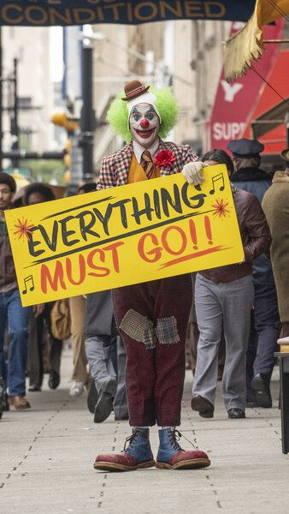
Dědičný hřích
Nejméně dvě generace trvá, než se znovuobjevená pravidla vžijí a než je odčiněn dědičný hřích, totiž to, co zanedbaly generace předchozí. Rodiny, které se dnes vydávají na podobnou cestu, dobře vědí, co to jsou dny na poušti: matky, které samy nedostaly od svých matek, musí dát svým dětem i to, co jim samým chybělo. Jinak se dluh neodčiní.
Chvála, V., Trapková, L., (2016) Rodinná terapie a teorie jin-jangu. Příspěvek k psychosomatice. 2., přepracované vydání. Portál. Praha. str.20

Slide 31
C.S.Lewis Poslední bitva
Nevšímejte si jich. Podruhý nás nenachytaj.“
Aslan pozvedl hlavu a potřásl hřívou. Okamžitě se skřítkům na klínech objevila královská hostina: paštiky, jazyky, holoubata, dorty a mražené krémy a každý skřítek měl v pravici pohárek dobrého vína. Ale ani to moc nepomohlo. Skřítci se sice na jídlo vrhli jako diví, ale bylo jasné, že jim chutná nějak podivně. Mysleli si, že jedí a pijí jen to, co se dá najít ve stáji. Jeden řekl, že se pokouší jíst seno, druhý že má kousek starého tuřínu, a třetí zase, že našel syrový zelný list. A když pozvedli ke rtům zlaté poháry voňavého červeného vína, řekli: „Brr! Jen pomyslete, pít špinavou vodu ze žlabu po oslovi. Nikdy bych byl neřekl, že to dopracujem takhle daleko!“

Slide 32
Odpuštění

Slide 33
Odpuštění
Od-puštění vody
nádržka nad umyvadlem se vyprázdní
mysl se zaleje jiskřivou čistou vodou
puštění (z ruky)
„Představa, že budeme žít v ideálních situacích a navazovat vztahy jen s dokonalými lidmi, je mylná a představuje ten nejlepší prostředek, jak se ocitnout zklamaný a sám. Když odpouštíme, přijímáme do sebe Kristovu lásku.“
Dom Samuel (2017) Jako sžírající oheň. Rozprava mnicha o prokazování milosrdenství. přel. Tereza Hodinová. Triáda. Opatství Nový Dvůr. loc 3645/4611

Slide 34
Odpuštění
Bratrům, kteří museli čelit této skutečnosti, opakujeme, že jejich rodiče jsou dospělí lidé, kteří mají svůj vlastní život, a že k tomu, aby oni sami dospěli, musí svým rodičům odpustit jejich chyby.
Dom Samuel (2017) Jako sžírající oheň. Rozprava mnicha o prokazování milosrdenství. přel. Tereza Hodinová. Triáda. Opatství Nový Dvůr. loc 880/4611
Dospělým se staneš, až dokážeš odpustit svým rodičům

Slide 35
Odpuštění
Představa, že /na táboře/ budeme žít v ideálních situacích a navazovat vztahy jen s dokonalými lidmi, je mylná a představuje ten nejlepší prostředek, jak se ocitnout zklamaný a sám. Když odpouštíme, přijímáme do sebe Kristovu lásku.
Dom Samuel (2017) Jako sžírající oheň. Rozprava mnicha o prokazování milosrdenství. přel. Tereza Hodinová. Triáda. Opatství Nový Dvůr. loc 3645/4611

Slide 36
Závěr: Partie ping-pongu
Západní svět se dostal do rozhodujícího okamžiku, V nadcházejících letech bude hrát o existenci civilizace, kterou stvořil. Domnívám se, že si toho není vědom. Čas rozežral vaši představu svobody. Zachovali jste to slovo, ale dali mu jiný obsah. Zapomněli jste na smysl svobody. Když ji Evropa v 18. století vydobyla, byl to posvátný pojem. Svoboda vycházela z udatnosti a hrdinství. Na to jste zapomněli. Tato svoboda, která pro nás stále ještě je plamenem, jenž rozjasňuje naši noc, se u vás stala realitou zakrnělou a někdy i klamnou, protože je plná pozlátka, hojnosti a prázdnoty. Kvůli přízraku oné dávné svobody již nejste schopni oběti, ale leda tak kompromisu. (…)
V hloubi duše se domníváte, že svobodu máte jednou provždy, a proto si dovolujete ten luxus jí pohrdat. Účastníte se ohromné bitvy a chováte se, jako by šlo o partii ping-pongu.
Soljenitsyne, Alexandre. L´Erreur de l´Occident. Paris:Grasset, 1980
Sarah, R., (2016) Bůh nebo nic. Rozmluva o víře s Nicolasem Diatem. přel. Lucie Cekotová. Jiří Brauner - Kartuziánské nakladatelství. Brno. str. 124

Slide 37
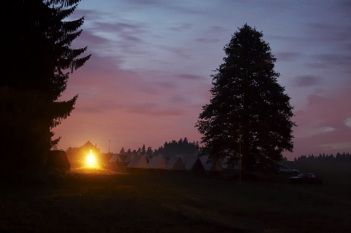
Past vedle pasti 2020
Volený osud
Děkuji za pozornost a hezký tábor! Orko
Nucený osud

